Slide 1
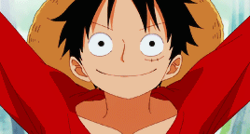
مرحباً بكم في حصة اللغة العربيَّة !

Slide 2
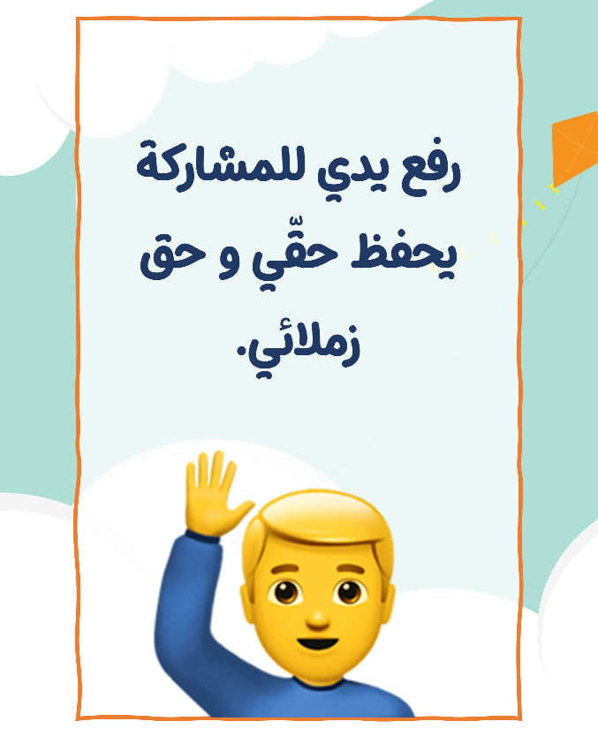

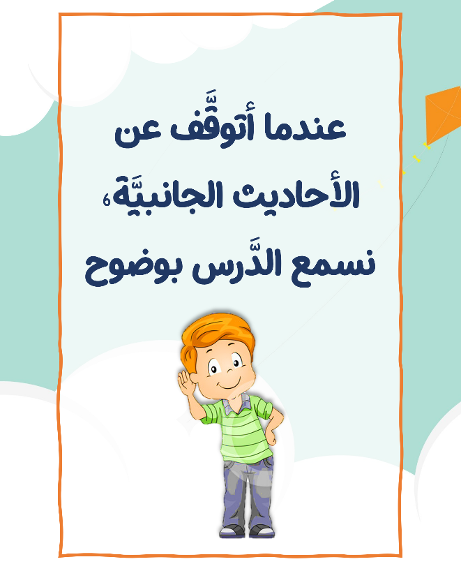
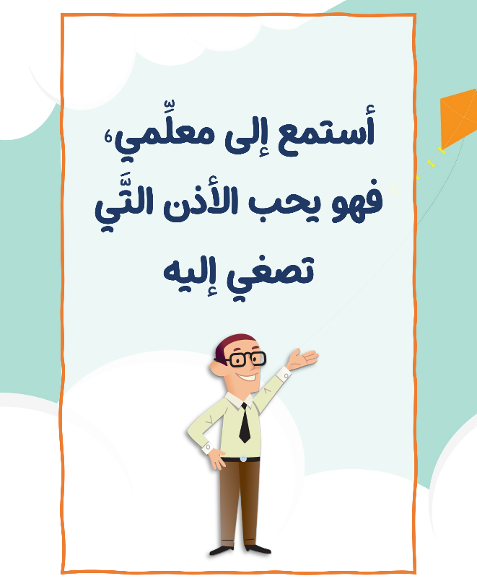



قوانين الصَّف:

Slide 3
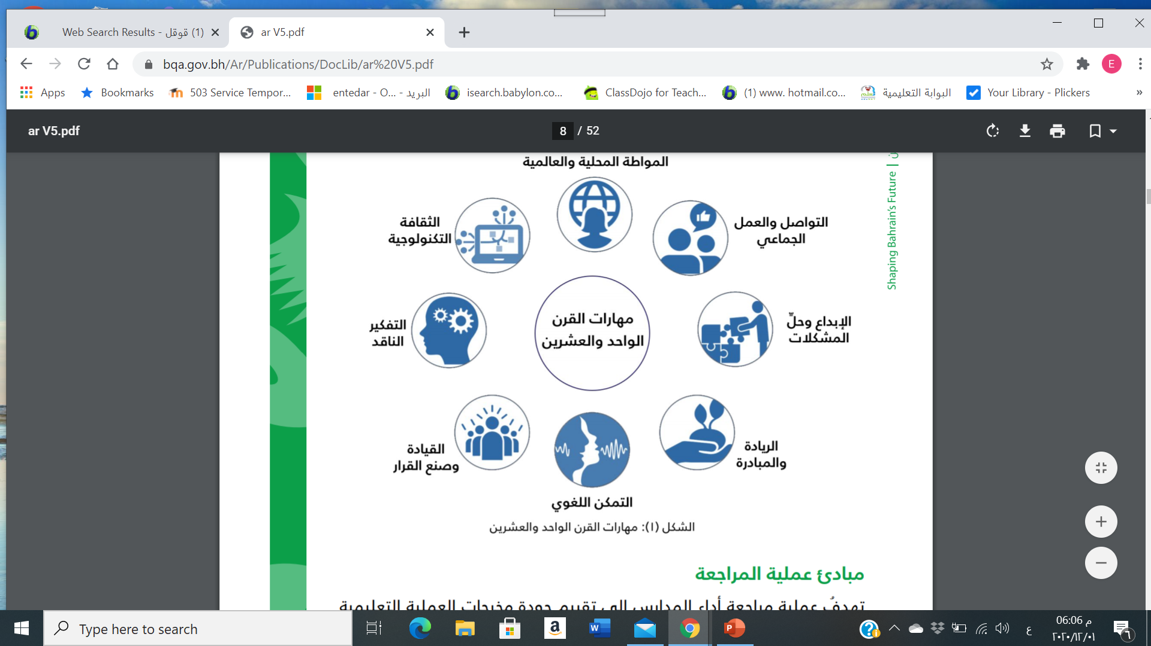
همسة صباحيـة
الواقِفون على قمة الجبل، لم يهبطوا من السماء.

Slide 4
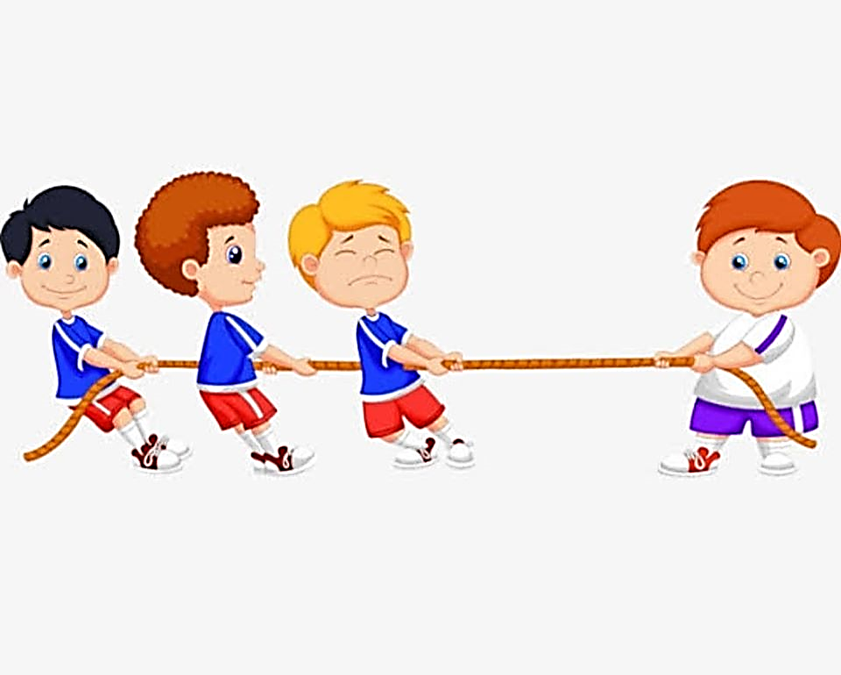
سأختار أربعة طلَّاب وسوف نلعب معاً لعبةً مميَّزة، بقيَّة الطلَّاب ركِّزوا جيدًا ثم أجيبوا عن الأسئلة.
النشاط الاستهلالي

Slide 5
تَقْسيمُ الاسْمِ إِلى مُفْرَدٍ وجَمْعٍ
القواعد النحوية

Slide 6
الأهداف التعليمية
الهدفُ الأوَّلُ: أن يميز الطالبُ بينَ الاسمِ المفردِ، والاسمِ الجمعِ بشكلٍ دقيقٍ.
الهدَفُ الثّاني: أن يستنتج الطالب قَاعدةِ الدَّرسِ مِنْ خِلالِ الأَمثلةِ المعروضةِ.
الهدَفُ الثالثُ: أن يوظِّف الطالب الاسم مفردًا وجمعًا توظيفًا صحيحًا في الإنتاجِ الكتابِي.

Slide 7


أقسام الكلام
حرفٌ
فعلٌ
اسمٌ
إلى
عن
من

Slide 8
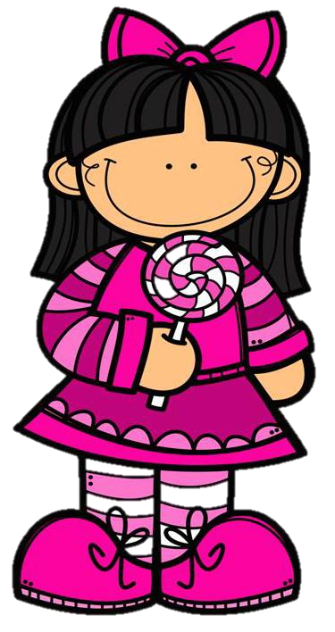
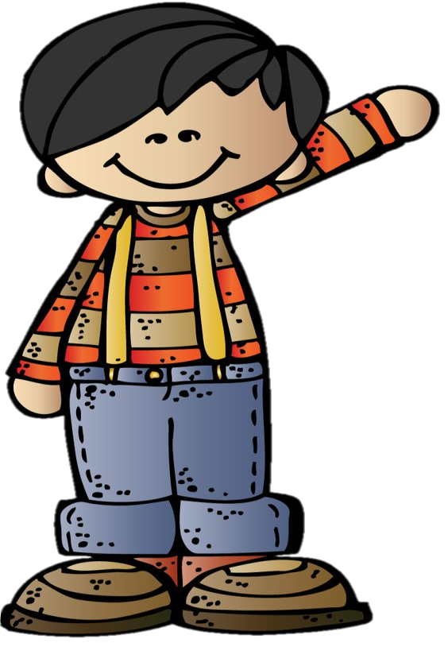
ينقسم الاسم من حيث النوع
إلى
مُؤنث
مُذكر

Slide 9

في يومٍ منَ الأيّامِ أقبلَ صغيرا المُزارعِ إلى المنزلِ باحثَينَ عن والدهِما. كانَ الوالدُ داخلَ المنزلِ مشغولاً بوضعِ البذورِ في قفصٍ فيه طائرانِ أصفرانِ. التفتَ إلى ولدَيه حينَ دخلا, ولمّا لاحظَ لهاثَهما الشديدَ سألهما عنِ سببهِ، فأخبراهُ أنّهما في طريقِ عودتهما من المدرسةِ عرّجا على التلّةِ القريبةِ لقطفِ بعضِ حبّاتِ العنب، فلتقوا بجارَهم أبا محمّدٍ الراعي يحاولُ تخبئةَ شيءٍ ما تحتَ إحدى الشجراتِ.
هيا نقرأ

Slide 10

تأمل المجموعات التالية :
ب
أ
حبات
الأيام
المنزل
قفص
يوم
الشجرات
البذور
المدرسة
أسماء
1- إلى اي قسم تنقسم هذه الكلمات من حيث أقسام الكلام ؟
1
2- ما العدد الذي يدل عليه كل اسم في المجموعة أ ؟
3 فأكثر
3- ما العدد الذي يدل عليه كل اسم في المجموعة ب ؟

Slide 11
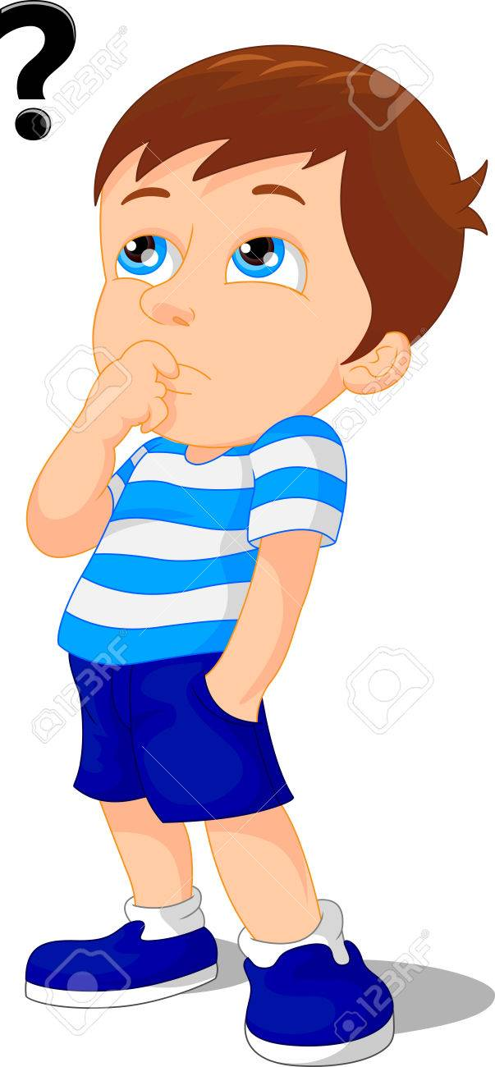
ماذا يسمى الاسم إذا دل على أشياء كثيرة ؟
ماذا يسمى الاسم إذا دل على شيء واحد؟
جَمْع
مُفْرَدٌ

Slide 12
تقويم الهدف الأول
أشْطُبُ الكَلِمةَ المُخْتلِفةَ في العددِ في كُلِّ مجموعَةٍ مِمّا يأتِي:
مكعباتٌ
أشجارٌ
زهورٌ
شريطٌ
حديقةٌ
كرةٌ
دراجةٌ
دميةٌ
أوراقٌ
فراشاتٌ
طاولاتٌ
غوّاصةٌ
سفينةٌ
كراسيُّ
أقلامٌ
بحرٌ
أسماكٌ
شاطئٌ
لوحاتٌ
سبّورةٌ

Slide 13

الهدف الأول :
التمييزُ بينَ الاسمِ المفردِ، والاسمِ الجمعِ بشكلٍ دقيقٍ.

Slide 14

03
فكر ، شارك
فكِّر في دقيقة !
أكمل الفراغ بالكلمة المناسبة ليتضح لك الاستنتاج
دقيقة واحدة
أجب عن السؤال في سبُّورتك الصغيرة

Slide 15

03
فكر ، شارك
فكر في دقيقة !
المفرد : هو اسم يَدُلُّ على شيء ...............
................ : وَهُوَ مَا دَلَّ عَلى ............... أشياء فَأَكْثَر .

Slide 16

03
فكِّر ، شارك
المفرد : هو اسم يَدُلُّ على شيء واحد .
الجمع : وَهُوَ مَا دَلَّ عَلى ثلاثة أشياء فَأَكْثَر .

Slide 17
إذا نستنتج :
الجَمْعُ :
وَهُوَ مَا دَلَّ عَلى ثلاثة أشياء فَأَكْثَر
مثل : مُعلّمون ، مُعَلّمات، مَدارس ، صُفوف .
المُفرد
هو اسم يَدُلُّ على شيء واحد
مثل : مُحَمّدٌ ، أَحْمَدُ ، قَلَمٌ .

Slide 18
تقويم الهدف الثاني
دائمًا ما يكون عددي ثلاثة فأكثر و لدي الكثير من الأصدقاء
.................................
أدل على شيء واحد و دائمًا أكون بمفردي .
.............................
الجمع
المفرد
من أنا ؟
اكتب جملة واحدة تحتوي على اسم مفرد أو جمع

Slide 19
الهدف الثاني :
الهدَفُ الثّاني: اسْتنتاجُ قَاعدةِ الدَّرسِ مِنْ خِلالِ الأَمثلةِ المعروضةِ.

Slide 20
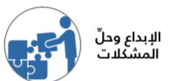
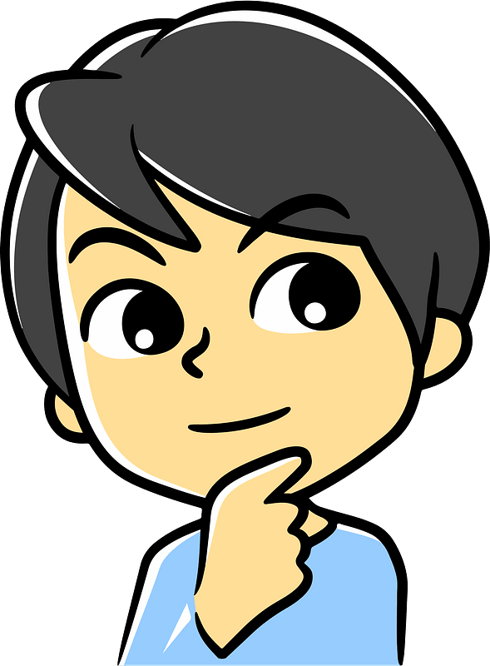
BUYER PERSONA PROFILE
السؤال الذهبي
Wants privacy
Product experiences
Doesn’t share location
قال تعالى : ( وَأَرْسَلَ عَلَيْهِمْ طَيْرًا أَبَابِيلَ )
Venus has a beautiful name
Despite being red, Mars is a cold place
Mercury is the closest planet to the Sun
It’s the farthest planet from the Sun
Blocks ads
Interests
Aware of climate change
ما مفرد كلمة أبابيل ؟
Loves animals
Has plants

Slide 21

طلبت منك والدتك مرافقتها إلى السوق لشراء قائمة المشتريات التي أعددتماها معًا وتتضمن بعضًا من الفواكه / الخضروات /الألعاب (حيوانات ).
اكتب قائمة المشتريات مع مراعاة تقسيم الاسم إلى مفرد و جمع .
انتبه للأعداد الموجودة بجانب الورقة
دقيقتان
أجب عن السؤال في سبًّورتك الصغيرة

Slide 22
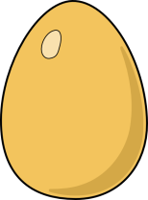


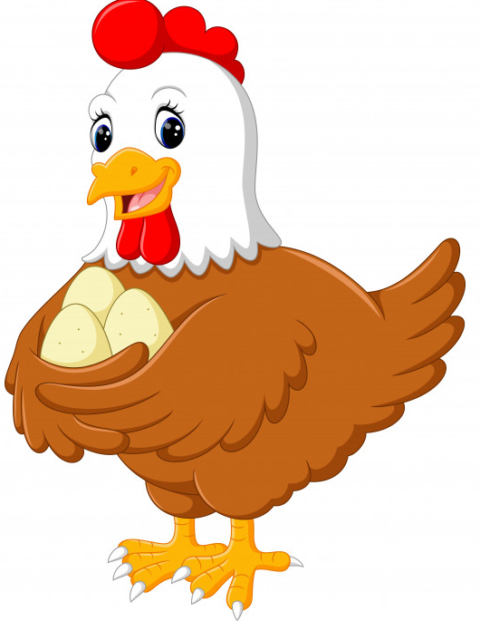

قائمة المشتريات
بيضتان
2
............................................
تفاحة
1
............................................
ليمونات
3
............................................
دجاجة
1
............................................
بطتان
2
دقيقتان
............................................

Slide 23
حوِّل العبارة التالية و غيّر ما يلزم:
الطالبُ المُجتهدُ يحافظُ على نظافةِ كتبِه .
جمع المؤنث : ....................................................................... .
جمع المذكر :
..............................................................................
الطالبات المجتهدات تحافظن على نظافةِ كتبهنَّ.
الطلَّاب المجتهدون يحافظون على نظافةِ كُتبهم.

Slide 24

حان وقت المرح
https://wordwall.net/ar/resource/7526440

Slide 25
الهدف الثالث :
الهدَفُ الثالثُ: تَوظيفُ الاسم مفردًا وجمعًا توظيفًا صحيحًا في الإنتاجِ الكتابِي.

Slide 26
النشاط الختاميّ:
أبحثُ حولي في الصَّف عن أسماء مفردة وجمع وأكتبها في سبُّورتي.

Slide 27
إلى اللقاء في حصَّة جديدة غداً ..

